Slide 1

C语言五子棋游戏开发

Slide 2
五子棋游戏开发
概述
需求分析
系统设计
功能实现
测试
开发总结
嵌入式系统及网络实验室

Slide 3
概述
五子棋是起源于中国古代的传统黑白棋种之一。五子棋不仅能增强思维能力，提高智力，而且富含哲理，有助于修身养性。五子棋既有现代休闲的明显特征“短、平、快”，又有古典哲学的高深学问“阴阳易理”；既具有简单易学的特性，为人们所喜爱，又有深奥的技巧和高水平的国际性比赛。五子棋文化源远流长，具有东方的神秘和西方的直观；既有“场”的概念，亦有“点”的连接。五子棋起源于中国古代，发展于日本，风靡于欧洲，可以说五子棋是中西方文化的交流点，是古今哲学的结晶。为了丰富用户的生活娱乐，特此开发五子棋程序。
嵌入式系统及网络实验室

Slide 4
需求分析
系统具有以下功能：
  为了体现良好的娱乐性，因此要求系统具有良好的人机交互界面。（图形化界面）
  完全人性化设计，无须专业人士指导，即可操作本系统。（通过键盘等控制来下棋）
  自动完成胜负判断，避免人为错误。
  可以选择人机对弈或者两人对弈
嵌入式系统及网络实验室

Slide 5
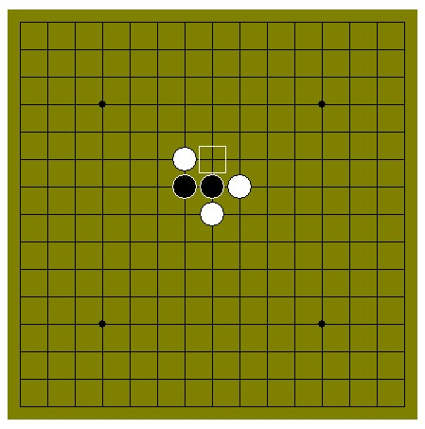
系统设计
图形界面绘制
键盘监听
游戏控制
判断胜负
嵌入式系统及网络实验室

Slide 6
系统设计
设计目标
本系统属于典型的棋牌类游戏。通过本系统可以达到以下目标。
• 灵活的操作，可以自动判断胜负。
• 系统采用良好的人机对话模式，界面设计美观友好。
• 系统运行稳定、安全可靠。
开发及运行环境
系统开发平台：TC2.0，dev c，vc，vs。
运行平台：Windows 。
分辨率：最佳效果1024×768。
嵌入式系统及网络实验室

Slide 7
功能实现
图形绘制库graphics.h
对TC，直接include即可
  对于VC，VS使用 EasyX库
对于dev c：
  graphics.h （放入DEV-C++的安装路径/Dev-Cpp/include/）
  libbgi.a （放入DEV-C++的安装路径/Dev-Cpp/lib/）
  工程(Project)->工程属性(Project Options)-> 参数（Parameters）的 连接器（Linker）中增加
  -lbgi
  -lgdi32
  -lcomdlg32
  -luuid
  -loleaut32
  -lole32
嵌入式系统及网络实验室

Slide 8
画图函数
像素函数
  putpixel() 画像素点函数
  getpixel()返回像素色函数
直线和线型函数
  line() 画线函数
  lineto() 画线函数
  linerel() 相对画线函数
  setlinestyle() 设置线型函数
  getlinesettings() 获取线型设置函数
  setwritemode()设置画线模式函数
多边形函数
  rectangle()画矩形函数
  bar() 画条函数
  bar3d() 画条块函数
  drawpoly() 画多边形函数
圆弧曲线函数
  getaspectratio()获取纵横比函数
  circle()画圆函数
  arc() 画圆弧函数
  ellipse()画椭圆弧函数
  fillellipse() 画椭圆区函数
  pieslice() 画扇区函数
  sector() 画椭圆扇区函数
  getarccoords()获取圆弧坐标函数
嵌入式系统及网络实验室

Slide 9
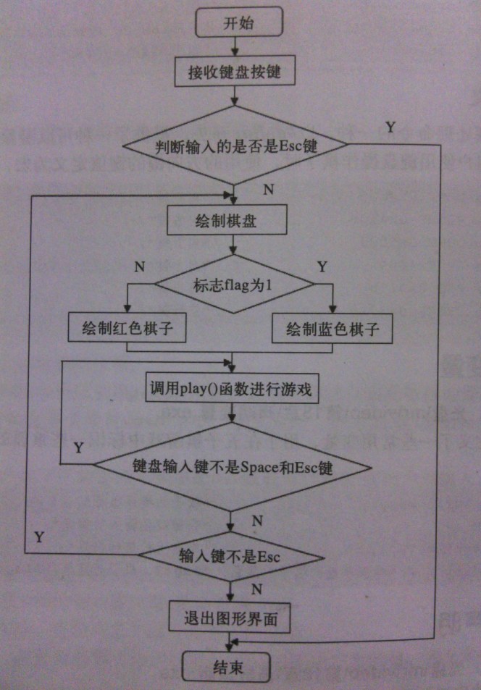

游戏流程
嵌入式系统及网络实验室

Slide 10
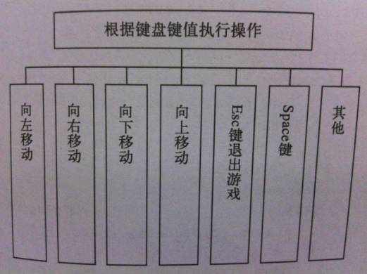
键盘监听
/*
* 获得键盘输入
*/
char getKey()
{
char key = getch();
if(key == ESC) return ESC;
if(key == 0x00) {
key = getch();
if(key == UP) return 'e';
if(key == DOWN) return 'd';
if(key == LEFT) return 's';
if(key == RIGHT) return 'f';
}
return key;
}
嵌入式系统及网络实验室

Slide 11
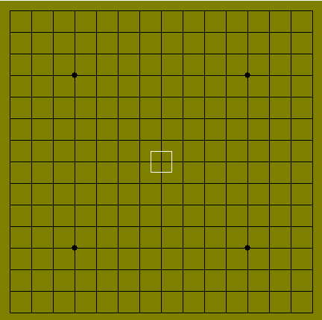
绘制棋盘
/*
* 棋盘绘制棋盘
*/
void DrawChessboard(struct GRID grid[15][15]){
int i,j;
setfillstyle(SOLID_FILL,6);//设置填充模式 固实填充 颜色为6
bar(96,23,530,457);//画一个粗线条
setcolor(15);//设置颜色为土黄色
rectangle(96,23,530,457);
setcolor(0);//设置颜色为黑色
// 画棋盘线
for(i=0;i<=13;i++) {
for(j=0;j<=13;j++){
rectangle(grid[i][j].x,grid[i][j].y,grid[i+1][j+1].x,grid[i+1][j+1].y);
}
}
// 画四个黑点
setcolor(0);
setfillstyle(SOLID_FILL,0);
pieslice(grid[3][3].x,grid[3][3].y,0,360,4);//画椭圆
pieslice(grid[3][11].x,grid[3][11].y,0,360,4);
pieslice(grid[11][3].x,grid[11][3].y,0,360,4);
pieslice(grid[11][11].x,grid[11][11].y,0,360,4);
}
嵌入式系统及网络实验室

Slide 12
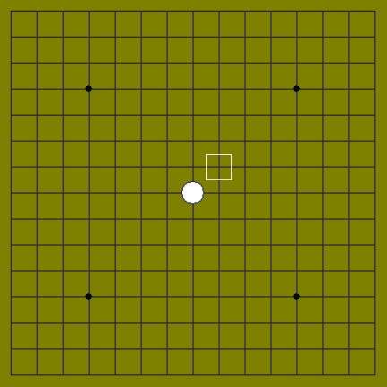
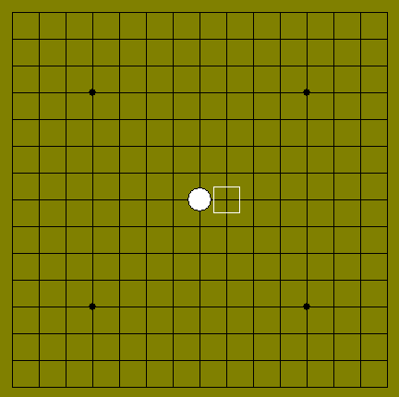
画棋子
/*
* 在（x,y）位置画（c1,c2）颜色的棋子
* （x,y）为棋子的位置
* c1 为边缘的颜色
* c2 为圆周体内部颜色
*/
void DrawChessman(int c1,int c2,int x,int y){
setcolor(c1);
setfillstyle(SOLID_FILL,c1);
pieslice(grid[x][y].x,grid[x][y].y,0,360,13);
setcolor(c2);
circle(grid[x][y].x,grid[x][y].y,13);
}
嵌入式系统及网络实验室

Slide 13
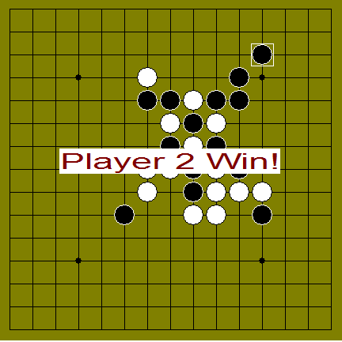
判断胜负
判断当前位置4个方向
  X轴方向
  Y轴方向
  左对角线
  右对角线
嵌入式系统及网络实验室

Slide 14
扩展
添加鼠标下棋功能
添加悔棋功能
添加单机AI算法进行人机对弈
添加TCP传输功能，使得可以在多台电脑上对弈
嵌入式系统及网络实验室

Slide 15
谢谢
嵌入式系统及网络实验室

